Slide 1
方差分析解决的主要问题是什么？
单因素方差分析与双因素方差分析
原理的相同点与不同点？

Slide 2
8.1 方差分析的基本概念和原理
[例题]
某公司计划引进一条生产线.为了选择一条质量优良的生产线以减少日后的维修问题,他们对6种型号的生产线作了初步调查,每种型号调查4条,结果列于表8-1。这些结果表示每个型号的生产线上个月维修的小时数。试问由此结果能否判定由于生产线型号不同而造成它们在维修时间方面有显著差异?

Slide 3
8.1 方差分析的基本概念和原理
表 8－1 对6种型号生产线维修时数的调查结果
序号 型号 | 1 | 2 | 3 | 4
A型 | 9.5 | 8.8 | 11.4 | 7.8
B型 | 4.3 | 7.8 | 3.2 | 6.5
C型 | 6.5 | 8.3 | 8.6 | 8.2
D型 | 6.1 | 7.3 | 4.2 | 4.1
E型 | 10.0 | 4.8 | 5.4 | 9.6
F型 | 9.3 | 8.7 | 7.2 | 10.1

Slide 4

8.1 方差分析的基本概念和原理
研究的指标:维修时间记作Y,
控制因素是生产线的型号,分为6个水平即A,B,C,D,E,F，每个水平对应一个总体Y_{i}(i=1,2,…,6)。

Slide 5
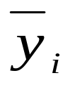
8.1 方差分析的基本概念和原理
现在的试验就是进行调查,每种型号调查4台,相当于每个总体中抽取一个容量为4的样本,得到的数据记作y_{ij}(i=1,2,…,6;j=1,2,3,4),即为下表数据。
计算各样本平均数 如下:
表 8－2
型号 | A | B | C | D | E | F
 | 9.4 | 5.5 | 7.9 | 5.4 | 7.5 | 8.8

Slide 6



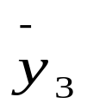





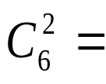
8.1 方差分析的基本概念和原理
两个总体平均值比较的检验法
把样本平均数两两组成对:
与 , 与 ,… 与 , 与 ,…, 与 ,共有( 15)对。

Slide 7

8.1 方差分析的基本概念和原理
上述方法存在的问题
工作量大
将这15对平均数一一进行比较检验
即使每对都进行了比较,并且都以0.95的置信度得出每对均值都相等的结论,但是由此要得出这6个型号的维修时间的均值都相等。这一结论的置信度仅是
置信度低

Slide 8
8.1 方差分析的基本概念和原理
方差分析的基本原理 ：
(1)将数据总的偏差平方和按照产生的原因分解成：
(总的偏差平方和)=
(由因素水平引起的偏差平方和)+(试验误差平方和)
(2)上式右边两个平方和的相对大小可以说明因素的不同水平是否使得各型号的平均维修时间产生显著性差异,为此需要进行适当的统计假设检验.

Slide 9
8.2 单因素试验的方差分析
数学模型和数据结构
参数点估计
分解定理 自由度
显著性检验
多重分布与区间估计

Slide 10
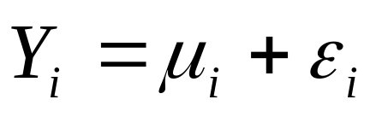
8.2.1 数学模型和数据结构
在单因素试验中,为了考察因素A的k个水平A₁,
A₂,…,A_{k}对Y的影响(如k种型号对维修时间的影响),设想在固定的条件A_{i}下作试验.所有可能的试验结果组成一个总体Y_{i},它是一个随机变量.可以把它分解为两部分
（8-1）

Slide 11


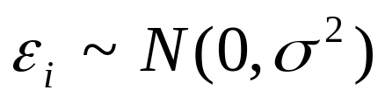
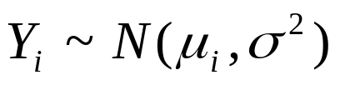


8.2.1 数学模型和数据结构
其中：
纯属A_{i}作用的结果,称为在A_{i}条件下Y_{i}的真值(也称为在A_{i}条件下Y_{i}的理论平均). 是实验误差(也称为随机误差)。
（8-2）
其中, 和 都是未知参数(i=1,2,…,k).

Slide 12
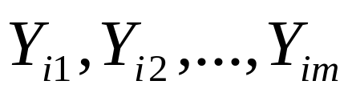




8.2.1 数学模型和数据结构
假定在水平A_{i}下重复做m次试验,得到观测值
表 8－3
 | 1 | 2 | … | j | … | M | 合计 | 平均
A₁ | Y₁₁ | Y₁₂ | … | Y_{1j} | … | Y_{1m} | T₁
A₂ | Y₂₁ | Y₂₂ | … | Y_{2j} | … | Y_{2m} | T₂
… | … | … | … | … | … | … | … | …
A_{i} | Y_{i1} | Y_{i2} | … | Y_{ij} | … | Y_{im} | T_{i}
… | … | … | … | … | … | … | … | …
A_{k} | Y_{k1} | Y_{k2} | … | Y_{kj} | … | Y_{km} | T_{k}

Slide 13
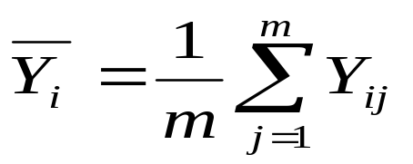
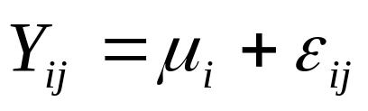


8.2.1 数学模型和数据结构
表中：
(i=1,2,…,k) (8-3)
Y_{ij}表示在A_{i}条件下第j次试验的结果,用式子表示就是
(i=1,2,…,k j=1,2,…,m) (8-4)
注意:
每次试验结果只能得到Y_{ij},而(8-4)式中的 和 都不能直接观测到。

Slide 14
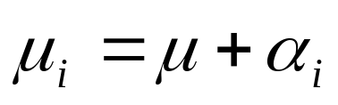
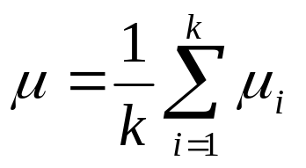
8.2.1 数学模型和数据结构
为了便于比较和分析因素A的水平A_{i}对指标影响的大小,通常把 再分解为
(i=1,2,…,k) (8-5)
其中,
称为一般平均(Grand Mean),它是比
较作用大小的一个基点；

Slide 15
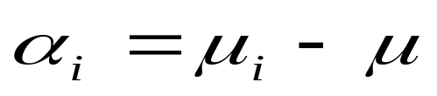
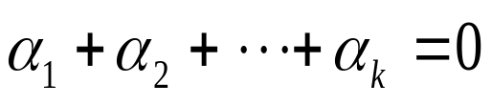
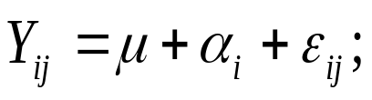
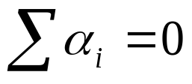
8.2.1 数学模型和数据结构
并且称
为第i个水平A_{i}的效应.它表示水平的真值比一般水平差多少。满足约束条件
(8-6)
可得
i=1,2,…,k ;j=1,2,…,m

Slide 16



8.2.1 数学模型和数据结构
找出参数
和 的估计量
要解决的问题
分析观测值的偏差
检验各水平效应
有无显著差异

Slide 17


8.2.2 参数点估计
用最小二乘法求参数 的估计量,然后寻求 的无偏估计量.
须使参数 的估计值能使在水平A_{i}下求得的观测值Y_{ij}与真值 之间的偏差尽可能小。
为满足此要求,一般考虑用最小偏差平方和原则,也就是使观测值与真值的偏差平方和达到最小.

Slide 18
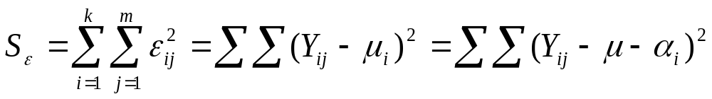
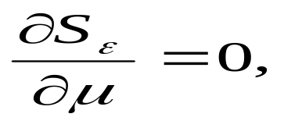
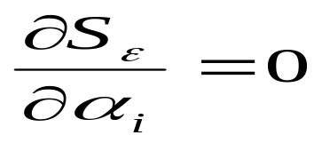
8.2.2 参数点估计
由(8-4)可知,上述偏差平方和
令下列各偏导数为零
(i=1,2,…,k)

Slide 19
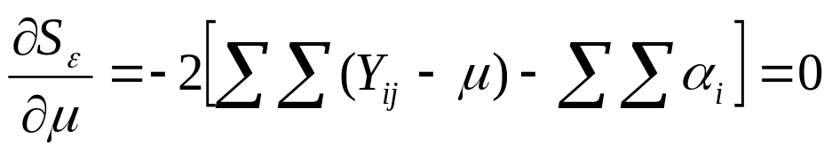
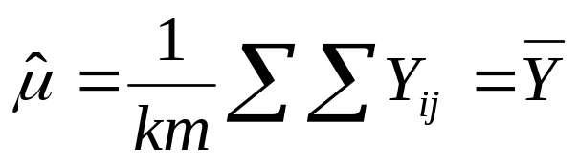
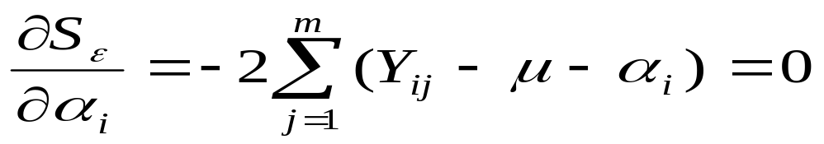
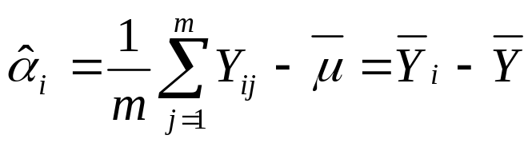
8.2.2 参数点估计
由
解得 (8-7)
由
解得 (8-8)

Slide 20

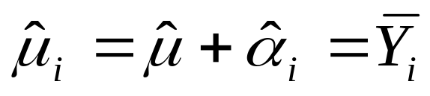
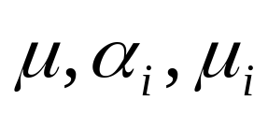
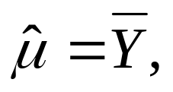
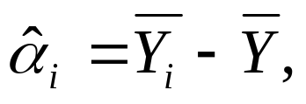
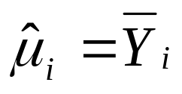
8.2.2 参数点估计
并由此得 的估计量
至此,求得参数 的估计量
(8-9)

Slide 21
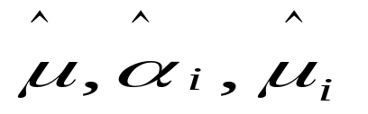




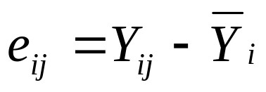
8.2.2 参数点估计
按照上述原则求参数估计量的方法称为最小二乘法, 称为最小二乘估计量.
我们还可以证明 分别是参数 的无偏估计量。
将 和 分别用它们的估计量代替,可以得到试验误差 的估计量 ,
(8-10)

Slide 22
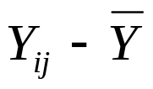

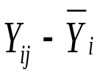
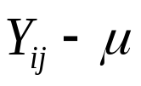


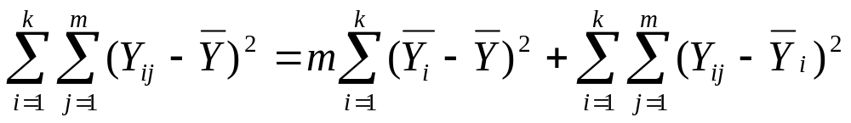
8.2.3 分解定理 自由度
为了由观测值的偏差中分析出各水平的效应,我们研究三种偏差: , 和 .
根据前面参数估计的讨论,它们分别表示
,
定理
(8-11)
和
的估计.

Slide 23
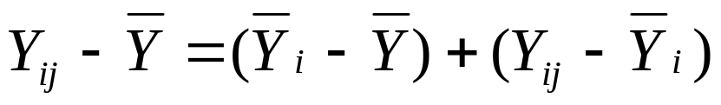
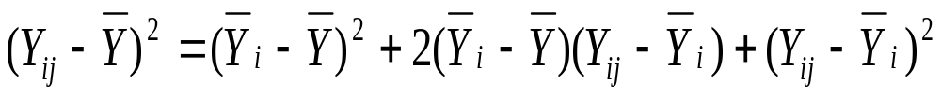
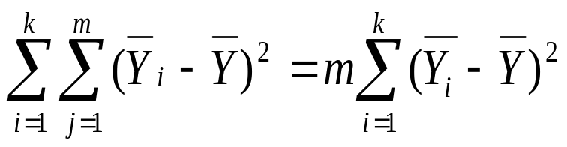
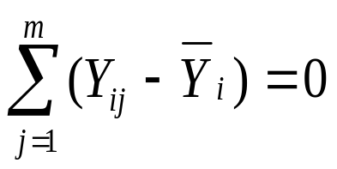
8.2.3 分解定理 自由度
证明：

Slide 24
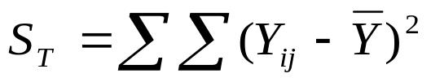
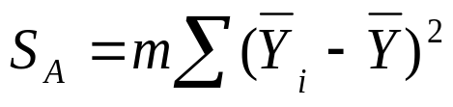
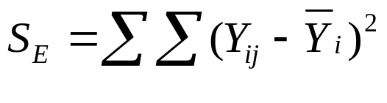
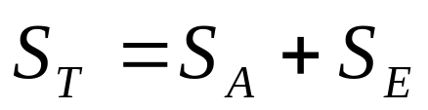
8.2.3 分解定理 自由度
令
则分解定理(8-11)可写成
(8-12)

Slide 25




8.2.3 分解定理 自由度
上式中,
称为总偏差平方和. 称为误差平方和(或组内平方和); 称为因素A的效应平方和(或组间平方和),
S_{T}的自由度f_{T}=km-1
S_{A}的自由度f_{A}=k-1
S_{E}的自由度f_{E}=k(m-1)
容易看出，自由度之间也有类似于分解定理的关系
(8-13)

Slide 26

8.2.4 显著性检验
观测值(i=1,2,…,k;j=1,2,…,m)
相互独立
参数假设检验的假设条件
在水平A_{i}条件下, Y_{ij}(j=1,2,…m)
服从正态分布N

Slide 27


8.2.4 显著性检验
要判断在因素A的k个水平条件下真值之间是否有显著性差异,
即检验假设
H₀: , H₁: 不全相等
相当于检验假设
H₀ : (i=1,2,…,k), H₁ : α_{i}不全为零

Slide 28
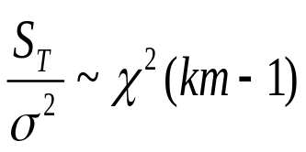
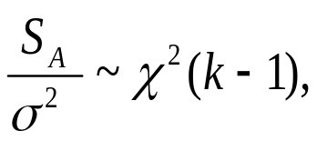
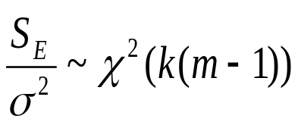


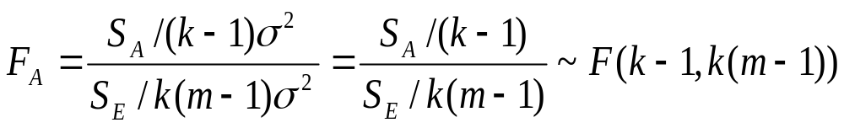


8.2.4 显著性检验
可以证明当H₀为真时,
, , (8-16)
并且 与 相互独立.
得
(8-17)
其中 和 称为均方(Mean Square).

Slide 29


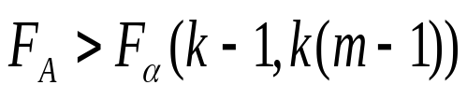
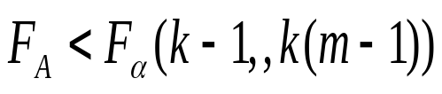
8.2.4 显著性检验
利用(8-17)式来检验原假设H₀是否成立.对于给定的显著水平 ,可以从F分布表查出临界值 再根据样本观测值算出F_{A}的值.
当 时,拒绝H₀,
当 时,接受H₀。

Slide 30
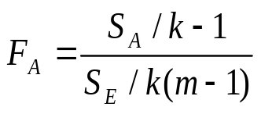
8.2.4 显著性检验
表 8－4 方差分析表
方差来源 | 平方和 | 自由度 | 均方 | F比
组间(因素A) | S_{A} | K-1 | S_{A}/(k-1)
组内(实验误差) | S_{E} | K(m-1) | S_{E}／k(m-1)
总和 | S_{T}=S_{A}+S_{E} | Km-1 | ---

Slide 31

8.2.4 显著性检验
下面继续讨论前面6种型号的生产线的例子。根据调查结果，在 =0.05的显著水平时，检验这6种型号的生产线在平均维修时间方面有无显著差异？
根据实践经验，认为各种型号生产线的维修时间是近似服从正态分布的。
作统计假设：6种型号的生产线平均维修时数无显著差异，即
H₀： α_{i}=0（i=1,2,…,6）,H₁:α_{i}不全为零

Slide 32
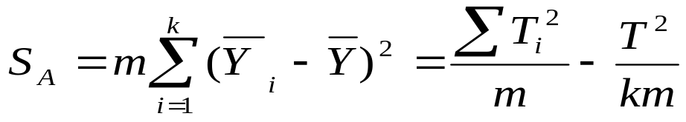
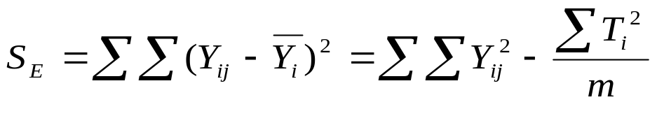


8.2.4 显著性检验
计算S_{A}及S_{E}

Slide 33




8.2.4 显著性检验
表 8－5 计算列表
台号 型号 | 1 | 2 | 3 | 4 | T_{i} | T_{i}²
A型 | 9.5 | 8.8 | 11.4 | 7.8 | 37.5 | 1406.25 | 358.49
B型 | 4.3 | 7.8 | 3.2 | 6.5 | 21.8 | 475.24 | 131.82
C型 | 6.5 | 8.3 | 8.6 | 8.2 | 31.6 | 998.56 | 252.34
D型 | 6.1 | 7.3 | 4.2 | 4.1 | 21.7 | 470.89 | 124.95
E型 | 10.0 | 4.8 | 5.4 | 9.6 | 29.8 | 888.04 | 244.36
F型 | 9.3 | 8.7 | 7.2 | 10.1 | 35.3 | 1246.09 | 316.03

Slide 34




8.2.4 显著性检验
再将计算结果分别代入S_{A}与S_{E}两式中，得到
第一自由度
第二自由度

Slide 35



8.2.4 显著性检验
查F分布表得
由于 ，故拒绝H₀。
该结论说明，至少有一种生产线型号的效应不为零，这等价于至少有两种型号的生产线的平均维修时数是有显著差异的。
表 8－6 方差分析表
方差来源 | 平方和 | 自由度 | 均方 | F比
组间S_{A} | 55.55 | 5 | 11.11
组内S_{E} | 56.72 | 18 | 3.15
总和S_{T} | 112.27 | 23 | ---

Slide 36








8.2.5 多重分布与区间估计
q 检验法：
计算任意两水平的差值 ，
查多重比较的q表得
(8-18)
当 时，判断 与 差异显著；
当 时，判断 与 差异显著。

Slide 37



8.2.5 多重分布与区间估计
区间估计
在置信度为 的情况下， 的置信区间为
（8-19）

Slide 38
8.3 双因素方差分析
双因素方差分析的类型
数据结构
离差平方和的分解
应用实例

Slide 39
8.3.1 双因素方差分析的类型
在实际问题的研究中，有时需要考虑两个因素对实验结果的影响。
例如饮料销售，除了关心饮料颜色之外，我们还想了解销售地区是否影响销售量，如果在不同的地区，销售量存在显著的差异，就需要分析原因。采用不同的销售策略，使该饮料品牌在市场占有率高的地区继续深入人心，保持领先地位；在市场占有率低的地区，进一步扩大宣传，让更多的消费者了解、接受该生产线。

Slide 40
8.3.1 双因素方差分析的类型
若把饮料的颜色看作影响销售量的因素A，饮料的销售地区则是影响因素B。对因素A和因素B同时进行分析，就属于双因素方差分析。
双因素方差分析的内容，是对影响因素进行检验，究竟是一个因素在起作用，还是两个因素都起作用，或是两个因素的影响都不显著。

Slide 41
8.3.1 双因素方差分析的类型
假定因素A和因素B的效应之间是相互独立的，不存在相互关系
无交互作用的
双因素方差分析
双因素方差分析的类型
假定因素A和因素B的结合会产生出一种新的效应
有交互作用的
双因素方差分析

Slide 42
8.3.1 双因素方差分析的类型
例如，
若假定不同地区的消费者对某种颜色有与其他地区消费者不同的特殊偏爱，这就是两个因素结合后产生的新效应，属于有交互作用的背景；
否则，就是无交互作用的背景。有交互作用的双因素方差分析已超出本书的范围，这里介绍无交互作用的双因素方差分析。

Slide 43








8.3.2 数据结构
双因素方差分析的数据结构如表所示：
双因素方差分析数据结构
表 8－7
 |  | 因素A
 |  | A₁ | A₂ | … | A_{r}
因 素 B | B₁ | X₁₁ | X₁₂ | … | X_{1r}
 | B₂ | X₂₁ | X₂₂ | … | X_{2r}
 | … | … | … | … | … | …
 | B_{k} | X_{k1} | X_{k2} | … | X_{kr}
 |  |  |  | …

Slide 44



8.3.2 数据结构
表中，因素A位于列的位置，共有r个水平， 代表第j种水平的样本平均数；因素B位于行的位置，共有k个水平， 代表第i种水平的样本平均数。 为样本总平均数，样本容量n=r×k。
每一个观察值X_{ij}看作由A因素的r个水平和B因素的k个水平所组合成的r×k个总体中抽取样本容量为1的独立随机样本。这r×k个总体的每一个总体均服从正态分布，且有相同的方差。这是进行双因素方差分析的假定条件。

Slide 45

8.3.3 离差平方和的分解

Slide 46
8.3.3 离差平方和的分解
各离差平方和对应的自由度：
总离差平方和SST的自由度为r×k-1=n-1；
因素A的离差平方和SSA的自由度为r-1；
因素B的离差平方和的自由度为k-1；
随机误差SSE的自由度为（r-1）×（k-1）

Slide 47



8.3.3 离差平方和的分解
由离差平方和与自由度可以计算均方差：
对因素A而言：
对因素B而言：
对随机变量而言：

Slide 48
8.3.3 离差平方和的分解
表 8－8 双因素方差分析表
误差来源 | 离差平方和 | 自由度 | 均方差 | F值
A因素 | SSA | r-1 | MSA=SSA/(r-1) | F_{A}=MSA/MSE
Ｂ因素 | SSB | k-1 | MSB=SSB/(k-1) | F_{B}=MSB/MSE
误差 | SSE | (r-1)(k-1) | MSE=SSE/(r-1)(k-1) | ---
合计 | SST | n-1 | --- | ---

Slide 49
8.3.4 应用实例
某商品有五种不同的包装方式（因素A），在五个不同地区销售（因素B），现从每个地区随机抽取一个规模相同的超级市场，得到该商品不同包装的销售资料如下表. 表 8－9
现欲检验包装方式和销售地区对该商品销售是否有显著性影响。（ɑ=0.05）
 |  | 包装方式(A)
 |  | A₁ | A₂ | A₃ | A₄ | A₅
销 售 地 区 (B) | B₁ | 20 | 12 | 20 | 10 | 14
 | B₂ | 22 | 10 | 20 | 12 | 6
 | B₃ | 24 | 14 | 18 | 18 | 10
 | B₄ | 16 | 4 | 8 | 6 | 18
 | B₅ | 26 | 22 | 16 | 20 | 10

Slide 50


8.3.4 应用实例
解：
若五种包装方式的销售的均值相等，则表明不同的包装方式在销售上没有差别。
建立假设
对因素A：
H₀： , 包装方式之间无差别
H₁： 不全相等, 包装方式之间有差别
对因素B：
H₀： 地区之间无差别
H₁： 不全相等 地区之间有差别

Slide 51


8.3.4 应用实例
计算F值
因素A的列均值分别为：
因素B的行均值分别为：
总均值=15.04
故：
SST=（20-15.04）2 +…+(10-15.04)2=880.96
SSA=5(21.6-15.04)2 +…+5(11.6-15.04)2=335.36
SSB=5(15.2-15.04)2 +…+5(18.8-15.04)2=199.36
SSE=880.96-335.36-199.36=346.24

Slide 52


8.3.4 应用实例
接下来：
因此

Slide 53
8.3.4 应用实例
统计决策
对于因素A，因为
F_{A}=3.87>F_{crit} =3.01
故拒绝H₀，接受H₁，
说明不同的包装方式对该商品的销售产生影响。
对于因素B，因为
F_{B}=2.30<F_{crit}=3.01
故接受H₀，
说明不同地区该商品的销售没有显著差异。

Slide 54
3 多元正态分布的性质
二元正态分布曲面(σ₁₁=1,σ₂₂=1,ρ₁₂=0)

Slide 55
二元正态分布曲面(σ₁₁=1,σ₂₂=1,ρ₁₂=0)

Slide 56
二元正态分布曲面(σ₁₁=2,σ₂₂=4,ρ₁₂=0.75)

Slide 57
二元正态分布曲面(σ₁₁=2,σ₂₂=4,ρ₁₂=－0.75)

Slide 58
二元正态分布曲面(σ₁₁=2,σ₂₂=4,ρ₁₂=0.75)

Slide 59
二元正态分布曲面剖面(σ₁₁=1,σ₂₂=1/2,ρ₁₂=－0.75)

